Slide 1


Slide 2

ESTABILIDAD FINANCIERA EN COLOMBIA
PERSPECTIVAS DESDE EL REGULADOR
Juan Carlos Alfaro Lozano
Superintendente Delegado Adjunto para Supervisión de Riesgos y Conductas de Mercado
Superintendencia Financiera de Colombia
XV Congreso de Riesgo Financiero: Una Mirada Global
Asobancaria
Cartagena de Indias, Noviembre 17 de 2016

Slide 3
Agenda
Contexto global
Fortaleciendo la capacidad de supervisión
Comentarios finales

Slide 4
Agenda
Contexto global
Fortaleciendo la capacidad de supervisión
Comentarios finales

Slide 5
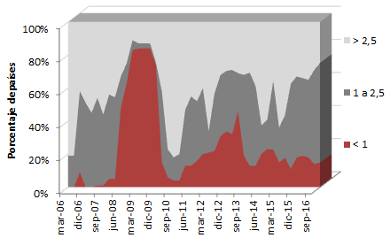
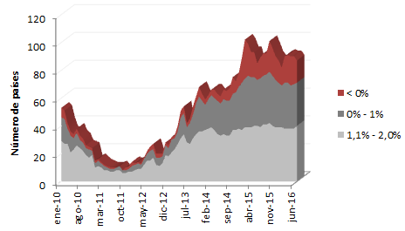
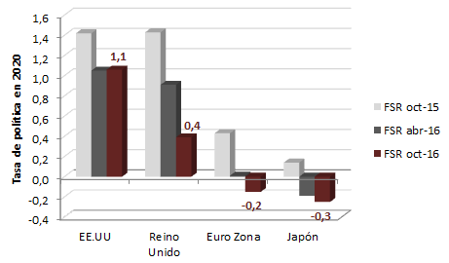
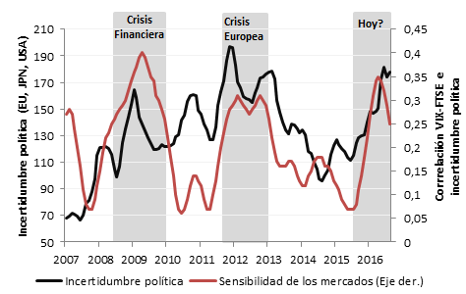
Una nueva era de ralentización del crecimiento, deflación e incertidumbre
El 76% de los países crecen menos del 2,5%
El número de países con deflación ha aumentado
En 2020 las tasas de referencia seguirían a la baja
Mayor incertidumbre política y volatilidad
Fuente: FMI (2016) Financial Stability Challenges in a low-growth low-rate era. *Incertidumbre política (Baker, Bloom y Davis): MA-6 del promedio de los índices de incertidumbre política de la Unión Europea, Japón y EE.UU. Sensibilidad de los mercados: MA-6 de la correlación (MA6) entre el índice de volatilidad VIX y del FTSE con las medidas de incertidumbre política

Slide 6
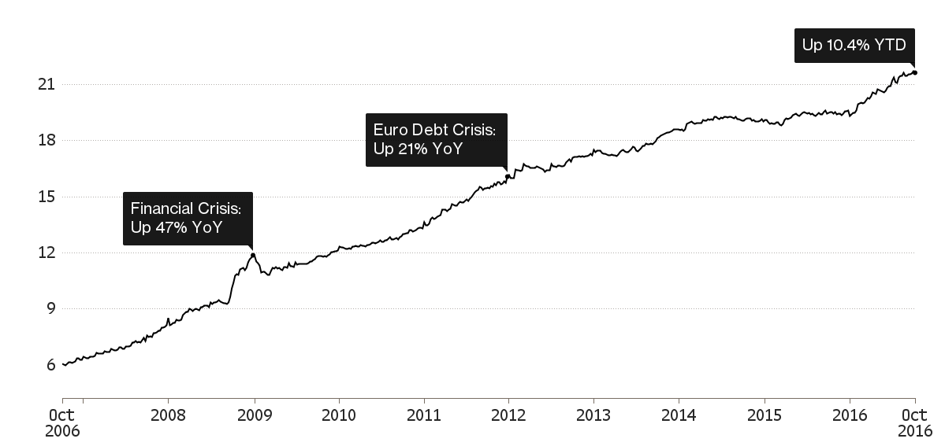
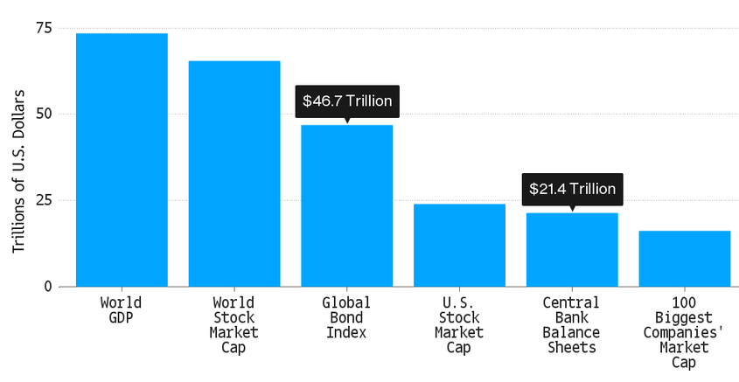
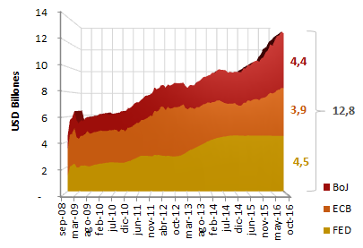
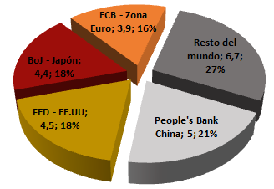
La expansión de la hoja de balance refuerza el escenario de tasas a la baja
Continúa la expansión de los activos de los bancos centrales*
El balance de los 10 mayores bancos es similar al tamaño del mercado de capitales de EE.UU
Actualidad 10% YoY
Crisis deuda europea +21% YoY
USD 46,7 b
USD Billones
USD Billones
Crisis financiera +47% YoY
USD 21,4 b.
PIB global
Cap. Bolsas mundiales
Índice de bonos globales
Cap. Bursátil EE.UU
Hojas de Balance 10 Bancos Centrales
Cap. Bursátil 10 mayores compañías
* Blomberg: China, EE.UU, Japón, Euro Zona, Brasil, Suiza, Arabia Saudita, UK, India y Rusia.
En octubre el balance de la FED, el BoJ y el ECB se expandió 21%
La FED, el BoJ y el ECB concentran el 52% de los activos de los bancos centrales a nivel global
* Cifras en bilones. Resto del mundo: Incluye activos de 113 Bancos Centrales del mundo. Última información disponible.
Fuente: Bloomberg (2016). Big Central Bank Assets Jump Fastest in 5 Years to $21 Trillion. http://www.bloomberg.com/news/articles/2016-10-16/big-central-bank-assets-jump-fastest-in-5-years-to-21-trillion

Slide 7
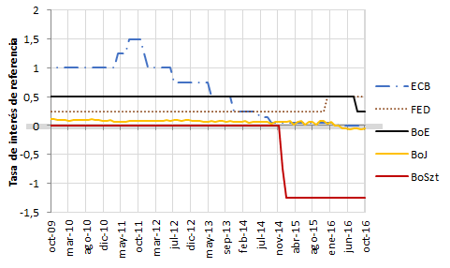
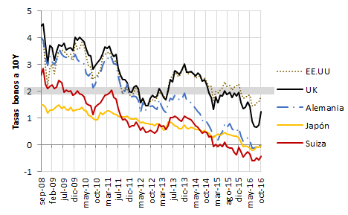
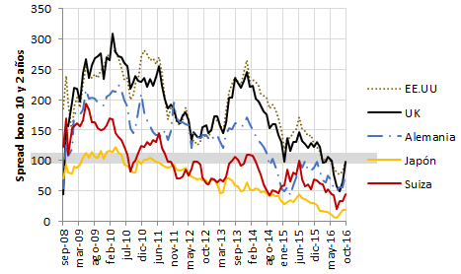
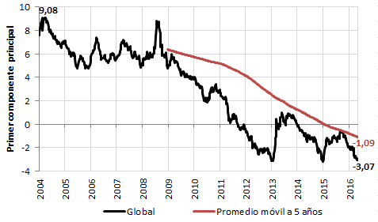
Los ajustes en las expectativas de tasas de interés impactan el mercado de bonos
Las tasas de política están en terreno negativo
Las tasas de los bonos a 10Y caen sistemáticamente
Aplanamiento de la curva de rendimientos
…Caída de tasas de interés de los bonos globales*
Fuente: Bloomberg y FMI (2016) Financial Stability Challenges in a low-growth low-rate era. *Primer componente principal de los títulos de deuda ligados a inflación de 16 países avanzados y en desarrollo.
El primer componente es transformado para tener la misma media y varianza que la muestra.

Slide 8
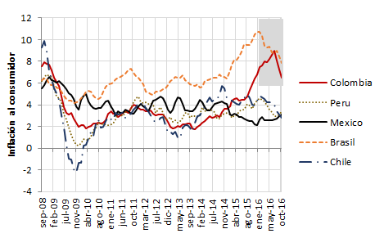
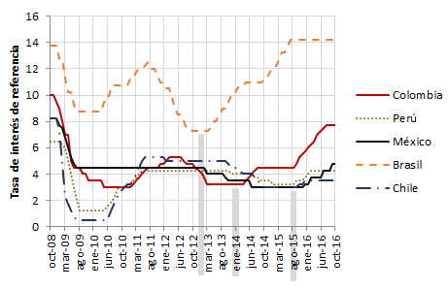
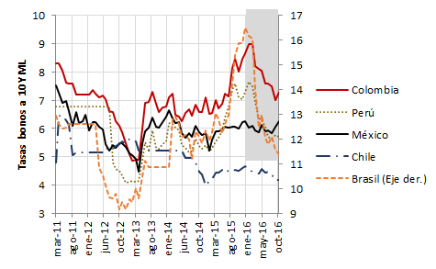
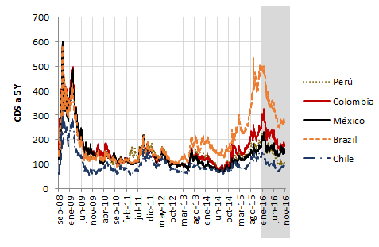
Mientras tanto en América Latina…
Las presiones inflacionarias comienzan a ceder
… Ante la política monetaria contractiva
Fuerte caída de las tasas en bonos a 10Y
Caída de la percepción de riesgo soberano
Fuente: Bloomberg

Slide 9
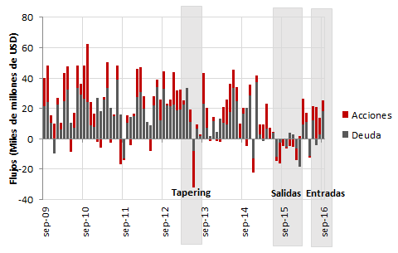
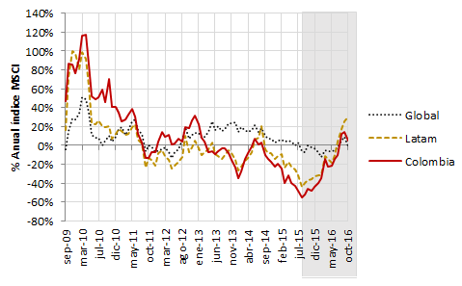
Mientras tanto en América Latina…
El aumento en el diferencial se ha traducido en mayores flujos de portafolio hacia emergentes
Y una modesta recuperación de los retornos del mercado accionario
Fuente: IIF y Bloomberg.

Slide 10
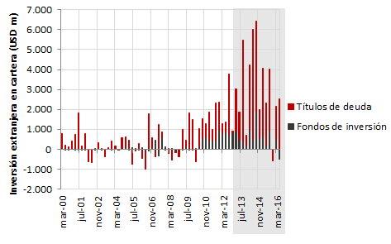
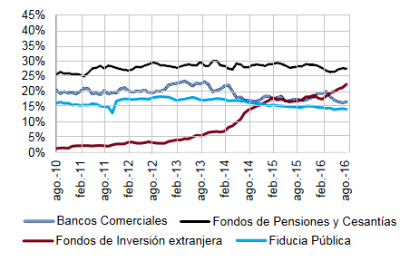
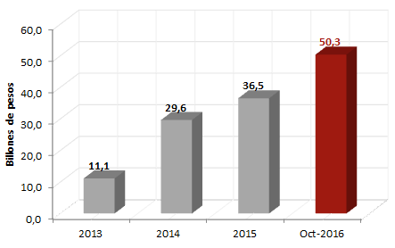
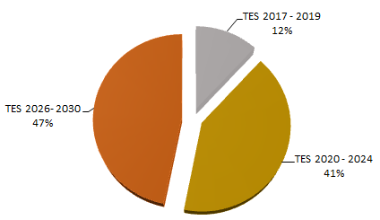
Mientras tanto en Colombia…
Colombia continúa recibiendo flujos de portafolio
… Lo que ha reconfigurado las tenencias de TES
Tenedores de TES (%)
A favor de los fondos de capital extranjero
Este portafolio está concentrado en TES de mediano y largo plazo
Fuente: Banco de la República – Balanza de pagos y Depósito Central de Valores (DCV)

Slide 11
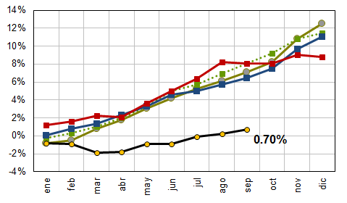
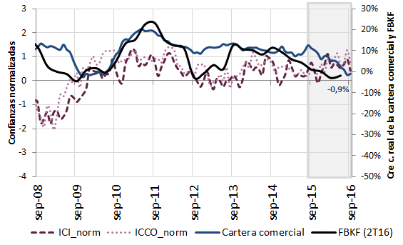
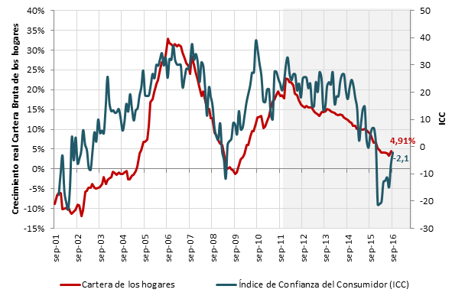
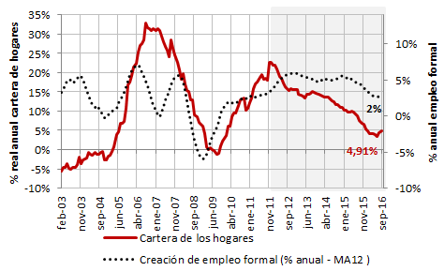
Mientras tanto en Colombia…
En lo corrido de 2016 la cartera bruta sigue creciendo a un ritmo inferior al de los últimos años
Consistente con el menor ritmo de actividad industrial y comercial
… la menor confianza de los hogares
… y la menor creación de empleo formal
Fuente: SFC, datos con corte a septiembre de 2016, Fedesarrollo y DANE -GEIH.

Slide 12
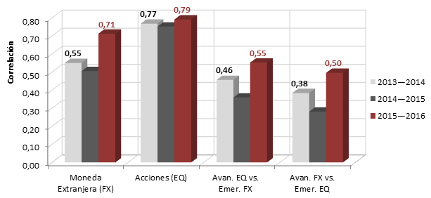
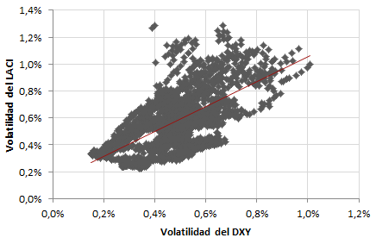
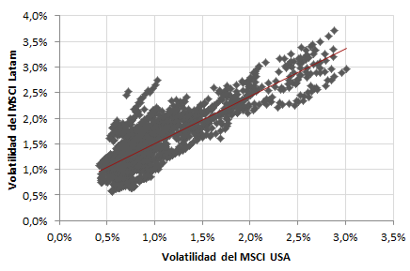
Resumiendo: la mayor interrelación de los mercados…
Una mayor correlación entre las volatilidades de FX y EQ países avanzados y emergentes…
Volatilidad en moneda extranjera
Volatilidad índices accionarios
Fuente: Bloomberg y FMI (2016) Financial Stability Challenges in a low-growth low-rate era

Slide 13
Supone una transmisión más fuerte del choque y un rol activo del supervisor
Bajo crecimiento y bajas tasas de interés globales
Dependencia de flujos externos y estímulos de Bancos Centrales
Mayor interrelación entre mercados
Mayor impacto de un eventual choque
Rol más activo de la SFC
Fuente: SFC

Slide 14
Agenda
Contexto global
Fortaleciendo la capacidad de supervisión
Comentarios finales

Slide 15

¿Cómo garantizar un rol más activo del supervisor?
Aplicación de estándares internacionales
Fortalecimiento de estándares de capital y liquidez
Fortalecimiento de la calidad y niveles del capital Pilar 1
Supervisión consolidada de conglomerados financieros
EPR , MIS
y SAR
Rol activo SFC
Adopción de estándares de información financiera
Fuente: SFC

Slide 16
¿Cómo? La aplicación de estándares internacionales dejó de ser una opción
Si queremos mantenernos a la vanguardia de los sistemas financieros del mundo, debemos implementar las recomendaciones del Comité de Supervisión Bancaria (BCBS) sobre estándares de regulación y supervisión consolidada.
Basilea
Pilar I
Requerimiento Mínimo
de Capital
Pilar 2
Proceso de Revisión del Supervisor
Pilar 3
Disciplina de mercado
Define las características de los instrumentos que por su calidad son idóneos para absorber pérdidas.
Establece lineamientos mínimos para los riesgos (crédito, mercado y operativo) que deben ser cubiertos por el nivel de Capital Mínimo Regulatorio.
Nivel de Capital Adecuado, que busca establecer los principios de evaluación y reconocimiento de otros riesgos no considerados en el Pilar I.
Requerimientos de Divulgación de Información.

Slide 17
¿Cómo? El fortalecimiento de los estándares de capital y liquidez
Ante una estructura del sistema financiero global más compleja e interconectada, Basilea III fortaleció la calidad y los niveles de capital bancarios e implementó indicadores para la medición de la liquidez de los bancos.
Capital
Liquidez
Calidad del Capital
Colchones de Capital
Conservación
Sistémico
LCR (IRL)
NSFR
Componentes del capital
Razones de Capital
Coeficiente de Apalancamiento
Pilar I
Requerimiento Mínimo de Capital
Contracíclico

Slide 18
La implementación de estándares en Colombia ha sido gradual y ordenada
Basilea I
Basilea II
Basilea III
1989
1994
2001
2008 2009 2011
2012 2013 2014 2016
Introduce el Indicador de Riesgo de Liquidez (IRL) para los EC
Definición de:
Capital de 1er y 2do nivel.
APNR
Solvencia: 8.3%
Modifica el IRL de acuerdo con los estándares internacionales, incluye (i) el concepto de activos líquidos de alta calidad, (ii) un límite al Indicador de Riesgo de Liquidez (IRL) a 30 días
Unificación del marco prudencial de capital de los EC incluyendo Instituciones Oficiales Especiales (IOES) e Instituciones Cooperativas.
Definición de:
Solvencia individual y consolidada: 9%
Decreto 1771
Fortalecimiento del capital a partir de instrumentos de mejor calidad, basado en Basilea III.
Solvencia básica: 4.5%
Decreto 1720
Cambios en el capital.
Inclusión de Riesgo de mercado (VaR)
Fortalecimiento IRL (Medición requerimientos de liquidez)
De forma paralela desde el 2002 se elevaron los estándares en materia de gestión de riesgos con la implementación de los diferentes Sistemas de Administración:
Mercado, Crédito, Liquidez, Operativo, Lavado de Activos, Contraparte.
Decreto 904 e Implementación del Decreto 1771 de 2012
Bancos, compañías de financiamiento y corporaciones financieras cuentan con mejor calidad de capital, con el propósito que puedan absorber las pérdidas inesperadas debido a la materialización de los riesgos derivados del desarrollo de sus negocios.

Slide 19
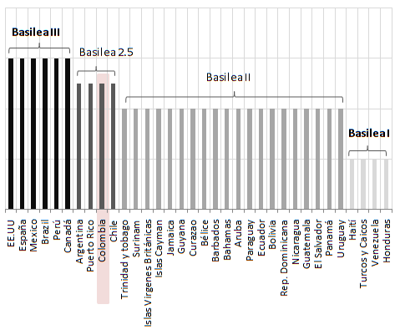
Pero a nivel regional subsisten las disparidades regulatorias
Medición de capital mínimo por país
Fuente: ASBA (2015). Regulatory and convergence challenges. Gradual convergence

Slide 20
¿Cómo? Fortalecimiento de la calidad y niveles de capital del Pilar I
Capital
Liquidez
Calidad del Capital
IRL
Pilar I
Requerimiento Mínimo de Capital
Calidad del Capital
Colchones de Capital
IRL
Qué tenemos:
En qué estamos trabajando:
Se adoptaron los estándares de Basilea :
Tres categorías de capital
Dos razones de solvencia
Reconocimiento de instrumentos híbridos
Se introdujo el indicador de Riesgo de Liquidez:
Activos líquidos
Activos líquidos de alta calidad
Límite de 100% para 30 días
Ajuste del IRL en virtud de la estabilidad de los depósitos por tipo de depositante
20

Slide 21
Elementos diferenciadores del estándar de solvencia: Colombia vs. Región
COLOMBIA
REGIÓN
Regulación mas conservadora, establece ponderadores de 0 a 300%
Ponderadores menores y en su mayoría por modelos internos.
Medición del APNR
Relación APNRs /Total Activos mas alta de la región (80,3%)
Brasil 47,3% , México 69,8% Chile 71% , Perú 77%
Colchón contracíclico
Desde 2005 se estableció el esquema de provisiones contracíclicas ($3,2b mar/16)
Perú cuenta con el colchón aunque aun no ha iniciado su acumulación
Chile en evaluación
Calidad del capital
Se reconoce la deuda subordinada hasta 2017
La región no reconoce la deuda subordinada
Deducción de intangibles
Deducción de intangibles generados a partir de 2012
En la región ya se implementó la deducción plena

Slide 22
La banca cuenta con niveles de capital adecuados en relación a sus RI
Estimación
Relación de Solvencia Básica y Total
Fuente: Informe de Actualidad del Sistema Financiero. Junio 2016. Cifras Marzo 2016
Este ejercicio mide el impacto agregado sobre la relación de solvencia (RS) de: implementar la media de los ponderadores por riesgo de crédito de la región, deducir el crédito mercantil generado antes de 2012 y trasladar el efecto de las provisiones contracíclicas al patrimonio técnico.
El impacto en la RS por cambio en las ponderaciones por riesgo crediticio compensa la reducción en el indicador por la deducción de los intangibles.

Slide 23
¿Cómo? La incorporación del EPR, el MIS y el SAR
Pilar 2
Proceso de Revisión del Supervisor
Marco Integral de Supervisión (MIS)
Evaluación del Supervisor
Se establecerán los lineamientos mínimos para la implementación del (PASC)
Sistema Integral para la Administración de Riesgos (SAR)
Facultad a SFC para requerir capital adicional por riesgos
(Decreto 2392 de 2015)
Proceso de Evaluación de Suficiencia de Capital (PASC)
Esquema Pruebas de Resistencia (EPR)
Qué tenemos:
En qué estamos trabajando:

Slide 24
Cronograma de implementación del primer EPR
SFC:
Escenarios
Entidades:
Calibración modelos y preparación informe
Entidades:
Remisión informe y cifras a SFC
1T16
2T16 y 3T16
30-Sep-16
Entidades
Resuelven Inquietudes metodológicas y de consistencia con los supuestos enviados por la SFC - Presentaciones
SFC:
Validación de las cifras
Solicitudes de retransmisión
Validación consistencia de las pruebas
Elaboración de informes
SFC:
Consolidación de resultados y pasos a seguir para EPR 2017
16-Dic-16
20-Nov a 7-Dic-16
20-Nov-16

Slide 25
¿Cómo? Supervisión consolidada de los conglomerados financieros
Alcance actual de la SFC
Ejercer supervisión sólo sobre la entidad financiera y sus subordinadas.
Ejercer supervisión parcial (revelación de información al mercado y visitas en algunos casos) sobre las holdings que emiten valores.
No se agregan ni gestionan conjuntamente los riesgos de entidades con controlante común no financiero.
Alcance del Proyecto para la SFC
Competencia para vigilar a la holding así no ejerza actividad financiera directamente.
Extender la vigilancia a vehículos / entidades financieras del exterior que dependan directamente de la holding.
Gestión y supervisión agregada de los riesgos del conglomerado financiero. Mayor transparencia y acceso a información.

Slide 26


Facultades del Gobierno y la SFC dentro del proyecto
    Establecer las condiciones para que la holding cuente con niveles de capital adecuados en relación con los riesgos inherentes al conglomerado financiero.
    Criterios para excluir de la supervisión de la SFC vehículos de inversión.
    Límites de exposición y de concentración de riesgos.
    Impartir instrucciones sobre gestión de riesgos, control interno, revelación de información, conflictos de interés y gobierno corporativo respecto del conglomerado financiero.
    Autorizar las inversiones de capital del holding (directas o indirectas).
    Requerir información y realizar visitas de inspección.
    Requerir ajustes a la estructura del conglomerado cuando ésta no permita una adecuada revelación de información y una supervisión consolidada.
    Revocar licencia de funcionamiento a entidades vigiladas en Colombia con holding extranjera, cuando la SFC considere que la revelación de información no permite una adecuada supervisión.
Facultades

Slide 27
Este proyecto de ley ofrece beneficios para las entidades y el sistema
Entidades
Sistema Financiero
Mejora la percepción de las calificadoras internacionales.
Fortalece la regulación prudencial y consolidada.
Facilita la convergencia a estándares internacionales de supervisión.
Promueve la transparencia.
Robustecimiento de capacidades de supervisión financiera.
Favorece el acceso a mercados internacionales.
Promueve la expansión ordenada del sector.
Gestión adecuada de riesgos del CG atendiendo a su naturaleza, complejidad e importancia sistémica.
Ofrece un marco jurídico que promueve la inversión.

Slide 28
Agenda
Contexto global
Fortaleciendo la capacidad de supervisión
Comentarios finales

Slide 29
Comentarios finales
La mayor interconexión entre economías emergentes y avanzadas ha incrementado el riesgo de spillovers entre ambas.
  Las preocupaciones de los inversionistas pueden empeorar el clima de inversión en muchas economías emergentes.
Esta era de bajo-crecimiento bajas-tasas de interés constituye un reto a la estabilidad financiera global y una transformación tanto en el modelo de negocio como en el relacionamiento con el consumidor financiero.

Slide 30
Comentarios finales
El fortalecimiento del marco de supervisión y regulación prudencial debe garantizar una respuesta oportuna a los retos del contexto global, en particular frente a la potencial destorcida de los flujos a emergentes y su impacto sobre la estabilidad financiera doméstica.
“Reglas vs. Discreción”: la adopción de estándares internacionales dejó de ser una opción. La agenda de reforma regulatoria de la SFC propende por reducir la incertidumbre frente al contexto global y blindar al sistema ante un eventual choque externo.

Slide 31
Comentarios finales
La agenda regulatoria está en consonancia con los principios de supervisión efectiva del IMF-FSB-BIS:
  Fortalecer los estándares de capital y liquidez.
  Incorporar el EPR, el MIS y el SAR.
  Adoptar una supervisión consolidada de conglomerados financieros.
  Promover la adopción de estándares de presentación y revelación de información financiera.
Uno de los retos en la efectividad de la supervisión macroprudencial está en prevenir la aparición de “leakages” transfronterizos. Para evitarlo, los reguladores de la región debemos avanzar simultáneamente en el fortalecimiento de estándares regulatorios de capital y liquidez y la adopción de esquemas de supervisión consolidada.

Slide 32
Gracias
superintendencia.financiera
@SFCsupervisor
+Superfinanciera
/superfinancieracol
super@superfinanciera.gov.co
www.superfinanciera.gov.co

